Slide 1
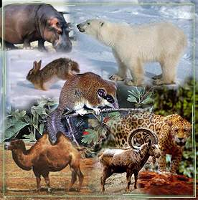
Класс Млекопитающие (Звери) – Mammalia

Slide 2
Основные отличия млекопитающих от пресмыкающихся:
строение черепа, поясов конечностей;
более совершенное строение зубов;
наличие шестяного покрова и многочисленных желёз на коже;
четырёхкамерное сердце с полным разделением артериального и венозного кровотока;
лёгкие с хорошо развитой ячеистой структурой;
наличие лимфатической системы;
постоянная температура тела;
выкармливание детёнышей молоком;
развитый головной мозг и органы чувств;
высокий уровень психической деятельности.

Slide 3
Внешнее строение млекопитающих

Slide 4
Скелет млекопитающих (кролик)

Slide 5
Строение конечностей

Slide 6
Внутреннее строение кролика

Slide 7
Строение сердца

Slide 8
Мочеполовая система

Slide 9
Классификация Млекопитающих (Mammalia)
Подкласс Первозвери (Prototeria)
Отряд Однопроходные (Monotremata)
Подкласс Настоящие звери (Theria)
Инфракласс Низшие звери (Metatheria)
Отряд Сумчатые (Marsupialia)
Инфракласс Высшие звери (Eutheria)

Slide 10
Положение млекопитающих в животном мире

Slide 11
Яйцекладущие (первозвери) – Prototheria
Утконос
Ехидна
Проехидна

Slide 12
Сумчатые (низшие звери) – Marsypialia

Slide 13
Фауна Австралии

Slide 14
Фауна Австралии

Slide 15
Инфракласс Высшие звери (Eutheria)
Насекомоядные (Insectiovora).
Грызуны (Rodentia).
Зайцеобразные (Lagomorpha).
Рукокрылые (Ciroptera).
Хищные (Carnivora),
медвежьи (Ursidae)
псовые (Canidae)
кошачьи (Felidae)
куньи (Mustelidae).
Ластоногие (Pinnipedia).
Китообразные (Cetacae)
Парнокопытные (Artiodactyla),
нежвачные (Nonruminantia)
жвачные (Ruminantia).
Непарнокопытные (Perissodactyla).
Мозоленогие (Tylopoda).
Хоботные (Proboscidea).
Приматы (Primates).

Slide 16
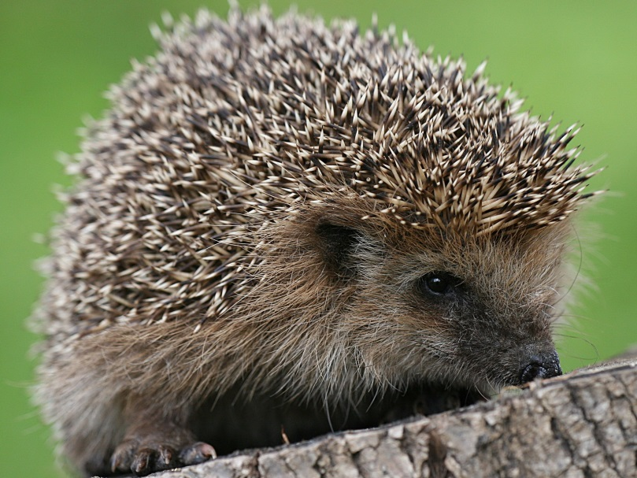
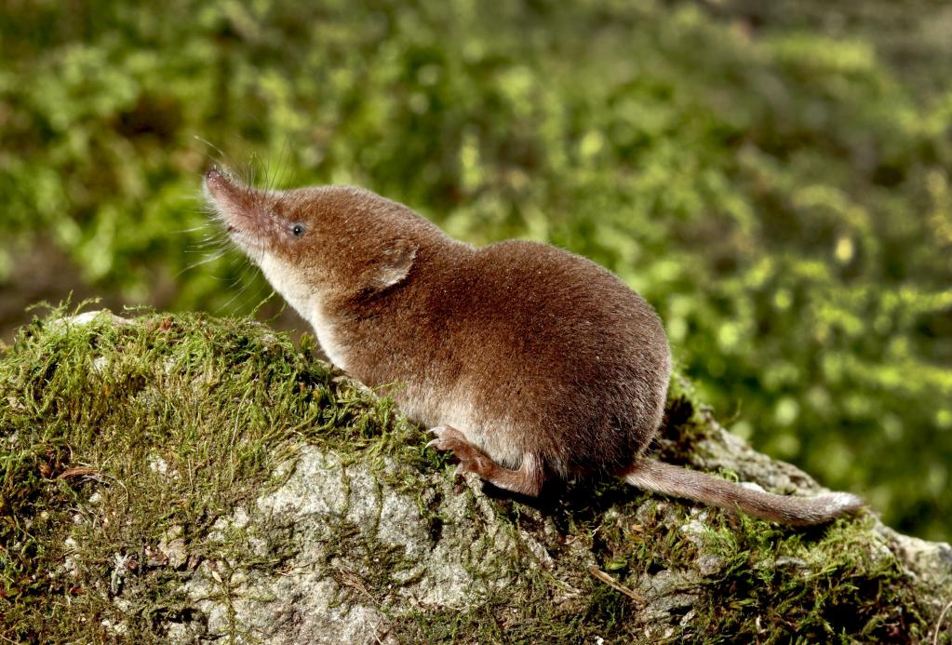
Насекомоядные (Insectiovora)

Slide 17
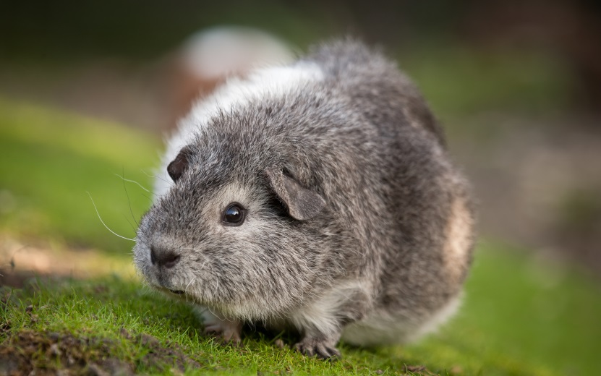
Грызуны (Rodentia)

Slide 18
Зайцеобразные (Lagomorpha)

Slide 19
Рукокрылые (Ciroptera)

